Slide 2
Nieuwe Natuurwet
De nieuwe Wet Natuurbescherming vervangt straks 3 wetten; de Natuurbeschermingswet 1998, de Boswet en de Flora- en Faunawet. De wet gaat in op 1 juli 2016.
De Europese regels staan hierin centraal. Het wordt overzichtelijker om de verbinding te zoeken tussen natuur en maatschappij. Daar profiteert zowel de natuur van als de samenleving.
nieuwenatuurwet

Slide 3
Bescherming van dieren en planten
Er zijn veel verschillende soorten planten en dieren in Nederland. Sommige soorten zijn kwetsbaar zoals bijvoorbeeld vleermuizen en mussen. In de nieuwe wet worden 945 soorten actief beschermd.

Slide 4
Provincies zorgen voor de uitvoering
De provincies krijgen regie over het natuurbeleid in de regio, terwijl voorheen de Rijksoverheid verantwoordelijk was.. Na inwerkingtreding van de nieuwe Natuurwet worden ook de bevoegdheden aan de provincies overgedragen. Zij maken dan afwegingen voor vergunningen en ontheffingen.

Slide 5
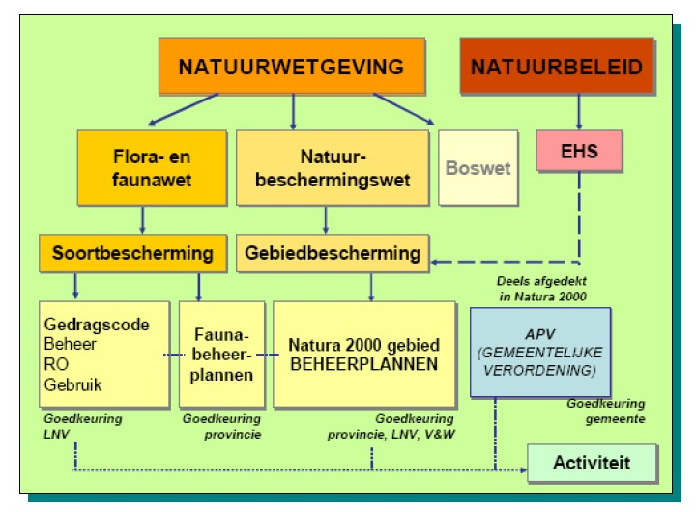

Slide 7
Gemeenten bieden een gebruiksvriendelijk loket
Voor burgers en bedrijven is het belangrijk dat zij makkelijk en snel weten of een activiteit met mogelijk schadelijke gevolgen voor de natuur toelaatbaar is.
Met de nieuwe wet wordt bij het aanvragen van een omgevingsvergunning bij de gemeente straks gelijk getoetst wat de gevolgen voor de natuur zijn.
Men hoeft dus geen aparte natuurvergunning meer aan te vragen en is verzekerd dat het belang van de natuur bij de start van een activiteit volgens de regels wordt meegewogen

Slide 8
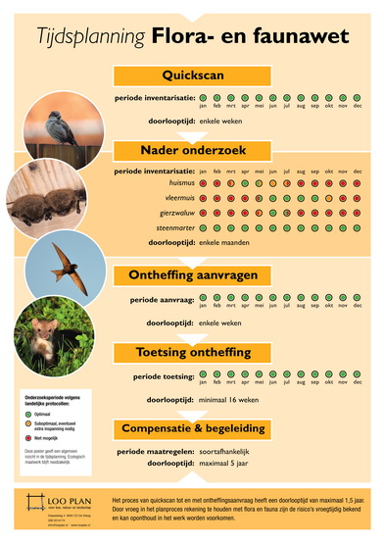

Slide 9
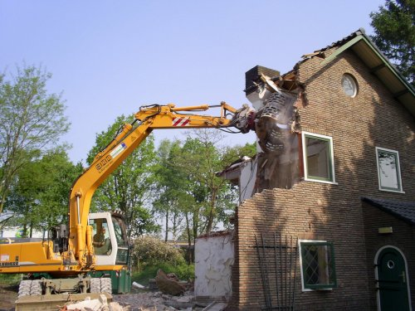

Slide 10
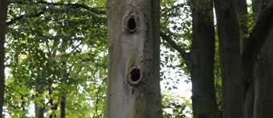
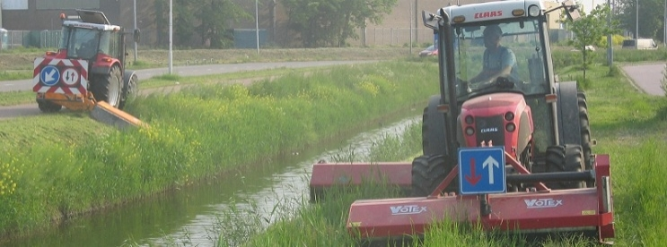

Slide 11
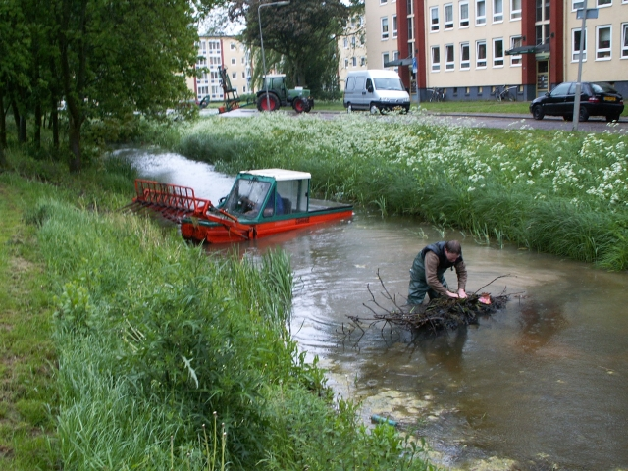

Slide 12
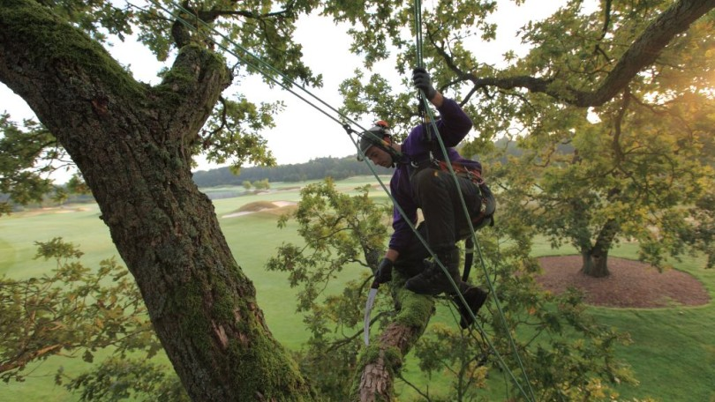

Slide 13
Natura 2000
Natura 2000 is een Europees netwerk van beschermde natuurgebieden. In Natura 2000-gebieden worden bepaalde diersoorten en hun natuurlijke leefomgeving beschermd om de biodiversiteit te behouden
http://www.synbiosys.alterra.nl/natura2000/gebiedendatabase.aspx?subj=n2k

Slide 14
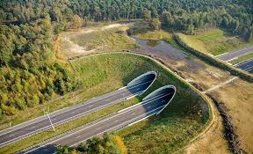

Slide 15
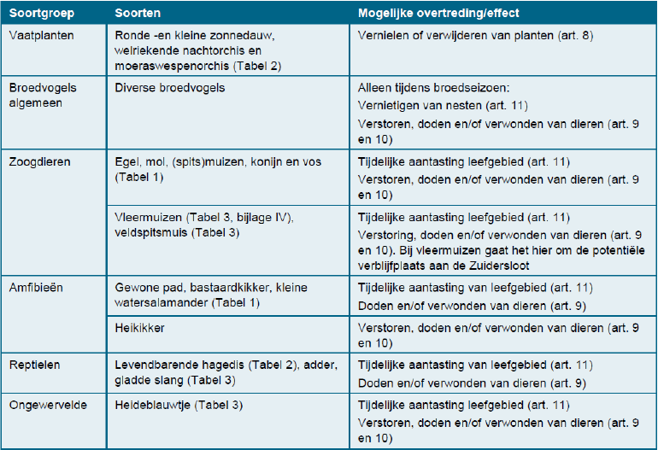

Slide 16
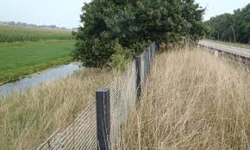

Slide 17
Subsidie natuurbeheer
Boeren die rekening houden met dieren en planten op hun land kunnen hiervoor subsidie aanvragen. Dit geldt ook voor particuliere grondeigenaren die hun bos en natuurgrond beheren en hun terrein openstellen voor publiek.

Slide 18
Vernieuwd stelsel agrarisch natuurbeheer en landschapsbeheer
Sinds 1 januari 2016 geldt een vernieuwd stelsel voor agrarisch natuur- en landschapsbeheer
Boeren dienen samen plannen in om natuur op hun bedrijven te beheren.

Slide 19
Subsidie agrarisch natuurbeheer
Boeren houden met agrarisch natuurbeheer rekening met dieren en planten op hun land. Zij kunnen hiervoor subsidie aanvragen via de regeling Subsidie Agrarisch natuurbeheer
Zij moeten deze subsidie gezamenlijk aanvragen met andere beheerders uit een agrarisch gebied. De aanvraag gaat dan via een zogeheten gebiedscoördinator van een gebied.

Slide 20
Natuurvisie
In de natuurvisie beschrijft het kabinet in grote lijnen het natuurbeleid voor de komende 10 jaar. Kernpunt van de visie is een omslag in het denken: natuur hoort midden in de samenleving thuis en niet alleen in beschermde natuurgebieden. Dit is goed voor de economie én voor de biodiversiteit

Slide 21
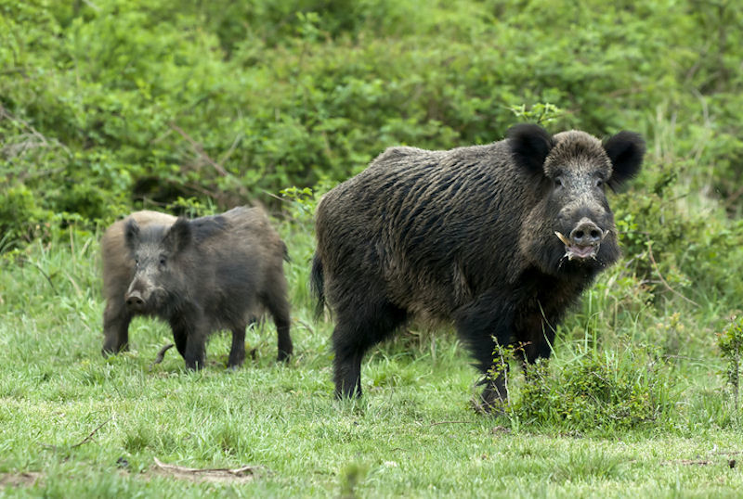
Wild zwijn bedreiging voor Brabantse natuur?

Slide 22
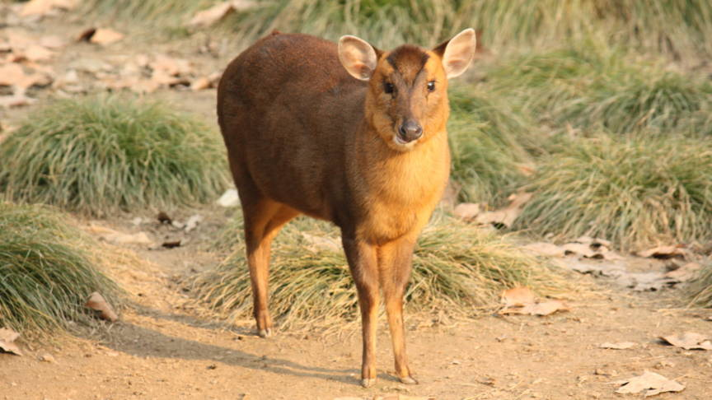
Muntjak mogelijke bedreiging voor Brabantse natuur?

Slide 23
Quickscan flora en fauna Nergena (ong.)te Boxtel in de gemeente Boxtel
http://www.ruimtelijkeplannen.nl/documents/NL.IMRO.0757.BP01nergenaong2014-VST1/b_NL.IMRO.0757.BP01nergenaong2014-VST1_tb6.pdf

Slide 24
Exoten
http://www.invasieve-exoten.nl/wat%20u%20kunt%20doen.html

Slide 25
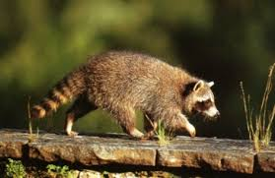
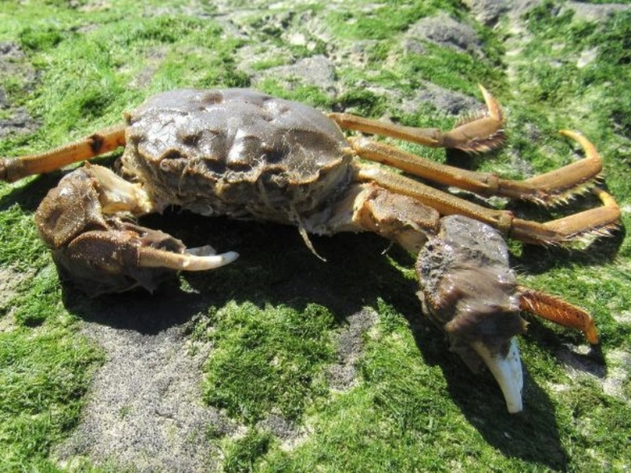
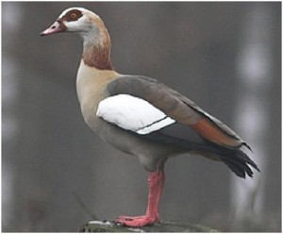
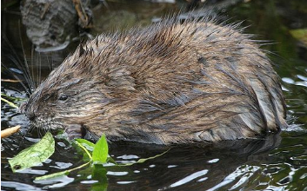
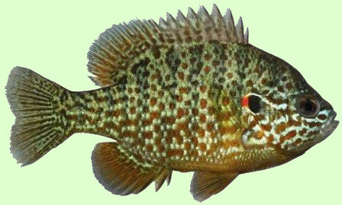
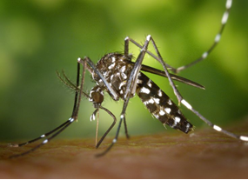
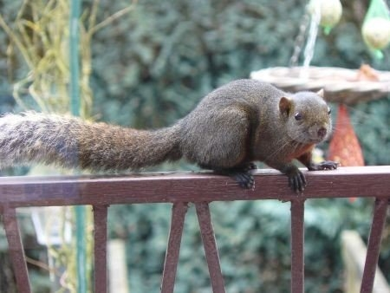
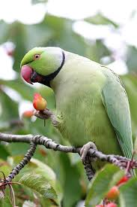
wasbeer
Amerikaanse brulkikker
Chinese wolhandkrab
nijlgans
zonnebaars
bisamrat
Aziatische tijgermug
Pallaseekhoorn
http://www.nederlandsesoorten.nl/
halsbandparkiet

Slide 26
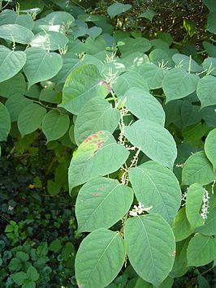
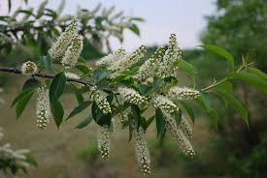
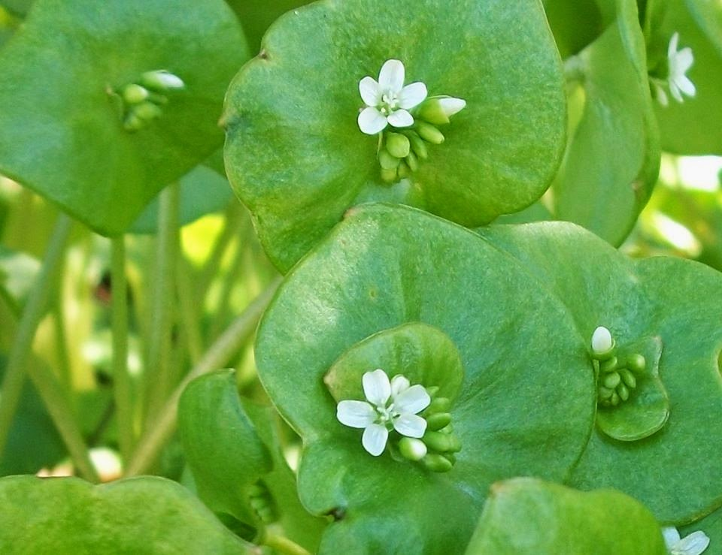
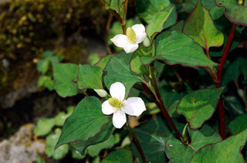
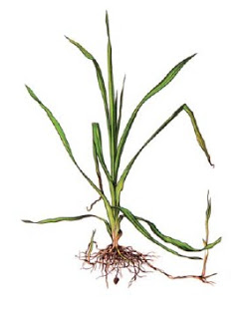
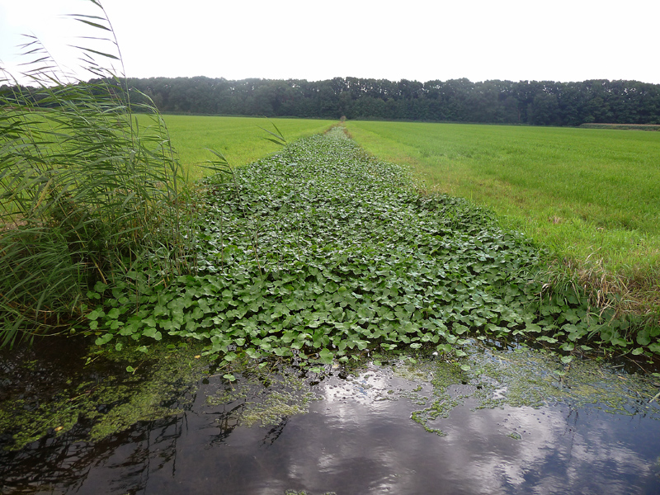
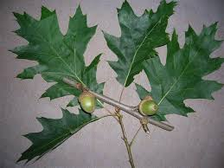
Amerikaanse vogelkers (bospest)
Winterpostelein
Japanse duizendknoop
Moerasanemoon
Knolcyperus
waternavel
Amerikaanse eik

